Slide 1
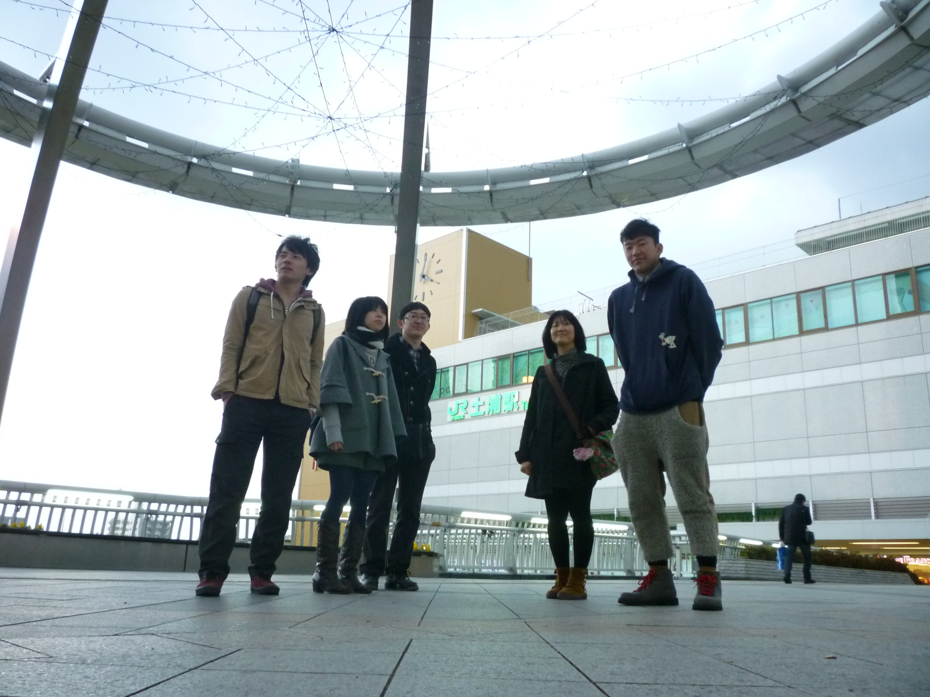
都市計画マスタープラン策定実習 第1回中間発表
「○○」と「駅」で創るまち
~ほっとステーション土浦~
マスタープラン策定実習GP2
班長：鈴木絵里香
副班長：田野井雄吾
飯村友理
小菅伊織
村上純一
TA：澤田敏規

Slide 2
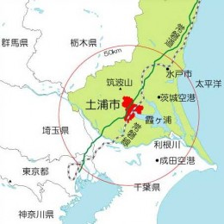
概要
・近年の動向
平成１７年８月 つくばエクスプレス 開業
平成１８年２月 新治村と合併
平成２１年５月 イオンモール土浦 開業
平成２３年３月 東日本大震災
・地理
東京から約60ｋｍ
水戸から約40ｋｍ
・面積 122.99k㎡（霞ヶ浦含む）
・人口 143,475人（平成23年12月1日現在）
http://www.hanjoki.com/
現状把握
課題抽出
テーマ設定
今後の方針

Slide 3
人口
人口は2000年の
144,106人をピークに減少傾向
2040年には119,892人
2040年には32.7％
2010年現在で
高齢化率21.9％
現状把握
課題抽出
テーマ設定
今後の方針
Notes:
スライド分けて大きく

Slide 4
人口
人口ピラミッドからも高齢者の増加、
生産年齢人口の減少が見てとれる

Slide 5
農業
約3割減少
約7割は60歳以上
年齢別基幹的農業
従事者数割合（平成22年）
基幹的農業従事者数
（農林水産省
わがマチ・わがムラ‐市町村の姿‐）
（茨城農林水産統計年報）
農業従事者の減少と高齢化
現状把握
課題抽出
テーマ設定
今後の方針
Notes:
60歳以上でまとめる

Slide 6
農業
(ha)
約3割減少
経営耕地面積の1割強
(ha)
経営耕地面積
耕作放棄地面積
（茨城農林水産統計年報）
（土浦市耕作放棄地解消計画）
農業従事者の減少や高齢化を原因とする
経営耕地面積の減少と耕作放棄地の増加
現状把握
課題抽出
テーマ設定
今後の方針

Slide 7
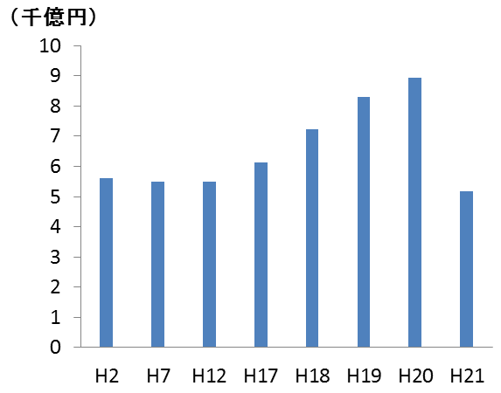
工業
市内の主な工業地の利用状況（市HPより）
企業誘致優遇制度
・固定資産税等3年間免除
・茨城県工業等立地促進融資
・工場立地法規制緩和 など
企業誘致政策で製造品出荷額が増加しているが、
おおつ野ヒルズへの誘致が進まず土地が余っている
市の製造品出荷額の推移（産業統計より）
現状把握
課題抽出
テーマ設定
今後の方針

Slide 8
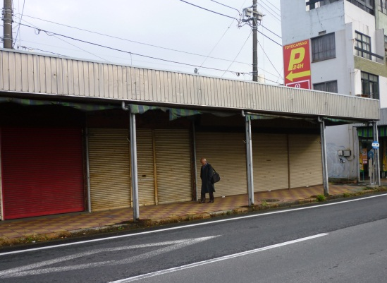
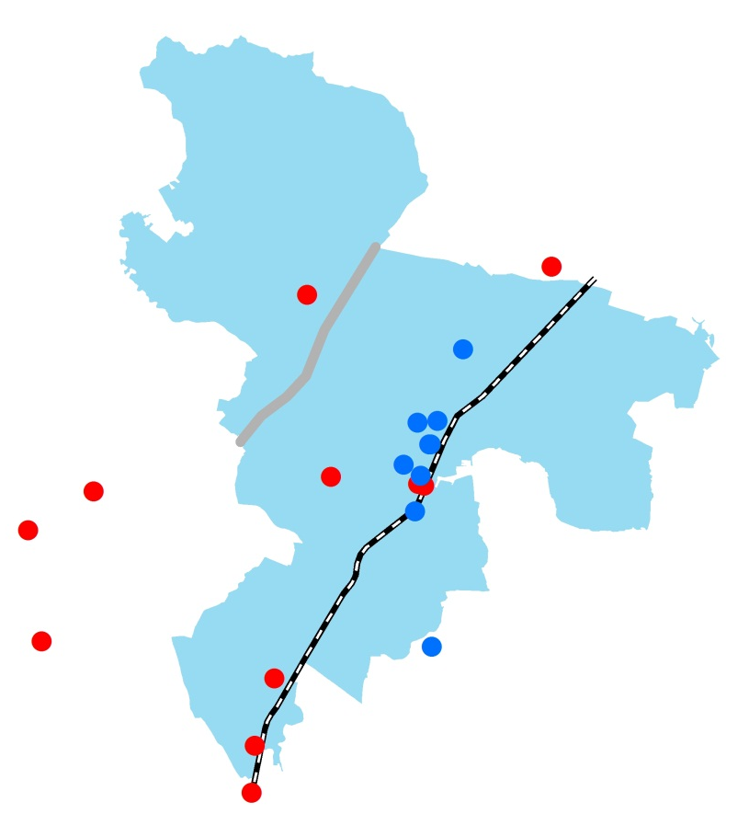
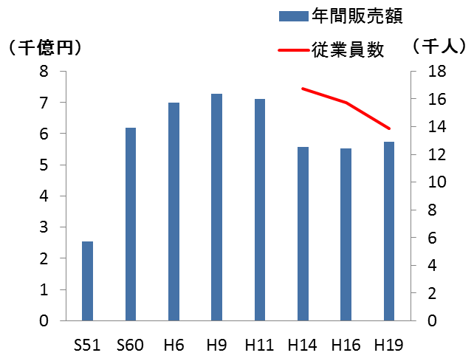
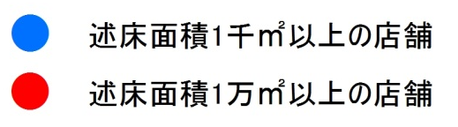
商業
常磐自動車道
JR土浦駅
市の商業年間販売額と従業員数の推移
（産業統計より）
市周辺の主な商業店舗の立地状況
販売額の下げ止まり、従業員数減少
郊外の大型SCの増加でJR土浦駅周辺の商業地衰退
現状把握
課題抽出
テーマ設定
今後の方針

Slide 9
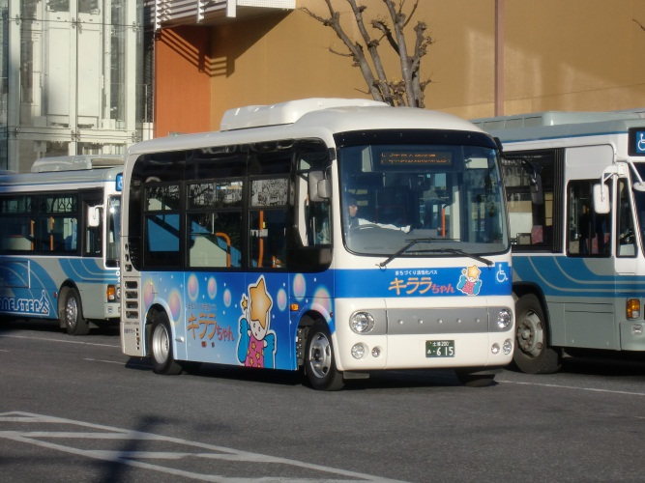
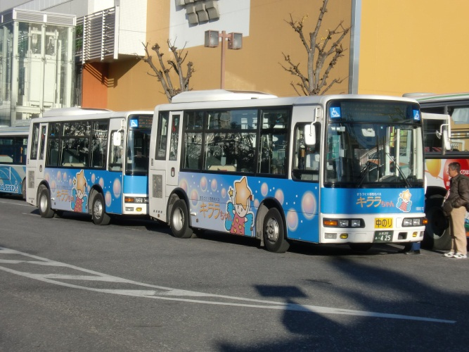
交通
・道路
南北方向（国道6号、常磐自動車道）
東西方向（国道125号、345号）
圏央道が市外の南側すぐそばを通る
・バス
路線バス：市内、周辺市町村
高速バス：水戸方面、成田空港、京都･大阪
コミュニティバス：まちづくり活性化バス「キララちゃん」、新治バス
デマンド型：のりあいタクシー
渋滞の慢性化
公共交通への影響
現状把握
課題抽出
テーマ設定
今後の方針
Notes:
渋滞の慢性化、公共交通への影響

Slide 10
交通(鉄道)
JR常磐線（神立駅、土浦駅、荒川沖駅）
TX開通
グラフ：JR東日本 各駅の乗車人員数より作成
利用者数は減少傾向
常磐線の東京駅延伸がどのように影響するか
現状把握
課題抽出
テーマ設定
今後の方針
Notes:
【鉄道のスライド】
駅の利用者数の推移
（交通は基本構想の既存の３駅強化につながる）
TXの影響を口頭

Slide 11
市民（平成22年土浦市民満足度調査より）
愛着を持っていない人の割合は年齢が低いほど多い傾向
若い世代の市民も愛着を持てるまちにする
現状把握
課題抽出
テーマ設定
今後の方針

Slide 12
市民（平成22年土浦市民満足度調査より）
市民の満足度が低い施策
中心市街地活性化とアクセスの向上
中心市街地のにぎわい対策や駐車場整備
公共のバス路線や鉄道などの交通網整備
バリアフリーによる施設や道路の整備
公園、子供の遊び場等の整備
資源を活かした観光の振興
交通弱者対策
公園等の整備
霞ヶ浦を活用した観光
市民の重要度が高い施策
水とふれあう場所の整備
湖や川をきれいにする対策
病院等の医療施設・診療体制（特に救急）
通学路、歩道などの交通安全対策
バリアフリーによる施設や道路の整備
救急・消防体制の整備
利用しやすい医療
歩道等の整備
迅速な出動のための渋滞解消
現状把握
課題抽出
テーマ設定
今後の方針
Notes:
２つずつくらい

Slide 13
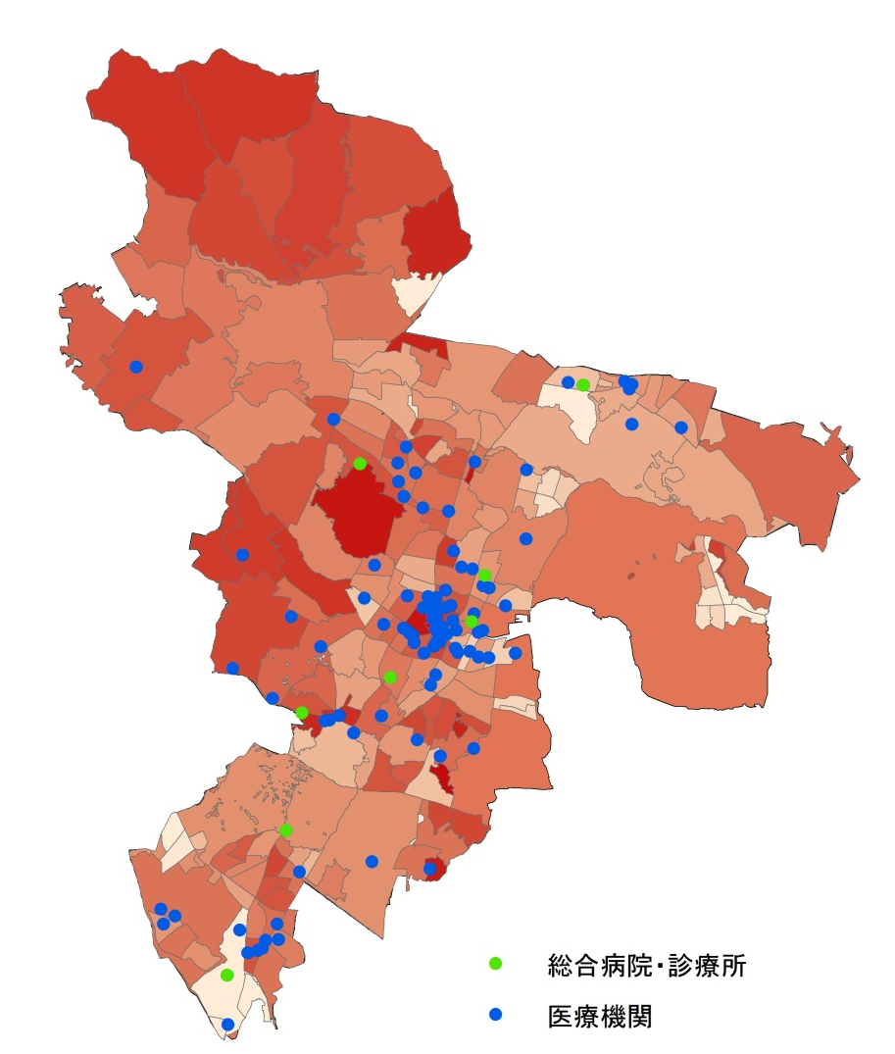

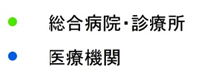
医療
土浦協同病院
駅近隣地区にある土浦協同病院
おおつ野ヒルズに移転予定
高齢化率（%）
0
42
市内の地区別高齢化率と医療機関の立地状況
土浦協同病院移転によって現在より交通の不便な立地に
現状把握
課題抽出
テーマ設定
今後の方針
Notes:
おおつ野への移転、中心市街地の空洞化

Slide 14
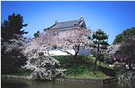
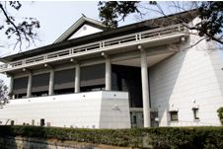
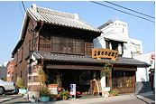
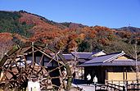
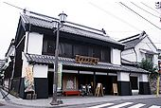
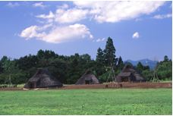
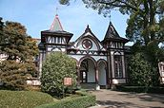
観光
亀城公園
歴史資産
土浦市立
博物館
まちかど蔵
『野村』
まちかど蔵
『大徳』
小町の里
上高津貝塚
ふるさと歴史の広場
旧制土浦小学校本館
写真：土浦市HP観光・文化より
現状把握
課題抽出
テーマ設定
今後の方針

Slide 15
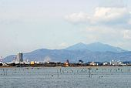
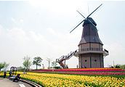
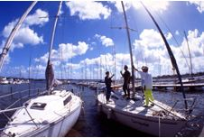
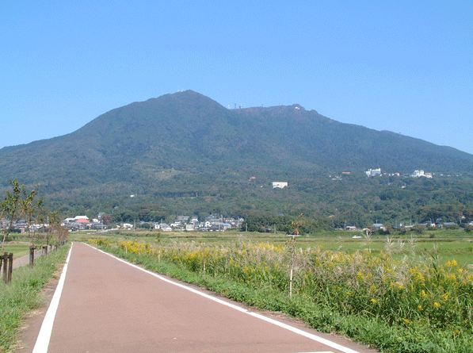
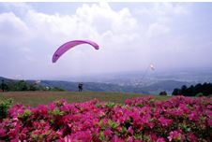
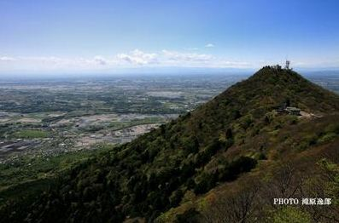
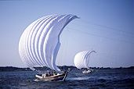
観光
霞ヶ浦
自然資産
土浦市総合公園
土浦港
つくばりんりんロード*
朝日展望公園
観光帆曳船
筑波山*
*:つくば市HPより 他写真：土浦市HP観光・文化より
現状把握
課題抽出
テーマ設定
今後の方針

Slide 16
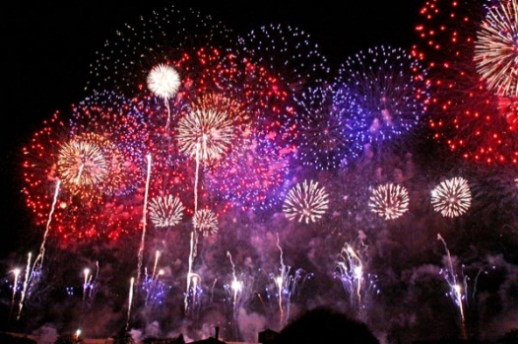
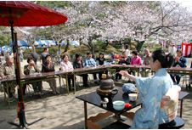
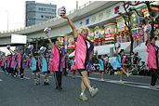
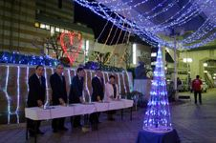
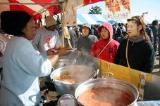
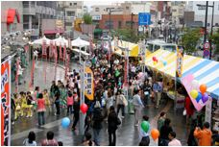
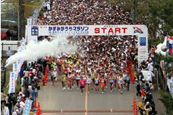
観光
土浦全国
花火競技大会
イベント
土浦さくらまつり
きららまつり
ウィンター
フェスティバル
土浦カレー
フェスティバル
かすみがうら
マラソン
土浦まちなか元気市
写真：土浦市HP観光・文化より
現状把握
課題抽出
テーマ設定
今後の方針

Slide 17
観光
目標値：171万人
？
H23年度は震災の影響等で減少が予想される
H24年度に目標の171万人を達成できるか
グラフ：平成16~22年度茨城県観光動態調査より作成
現状把握
課題抽出
テーマ設定
今後の方針
Notes:
目標値 棒グラフで
単位 万人とか
「自家用車が多い」だけでいい？

Slide 18
観光
イベントのない月の観光客数が少ない
一年を通して観光客を呼び込む工夫が必要
冬季の観光客数が少ない
冬季に観光客を呼込む工夫が必要
平成22年度茨城県観光動態調査より作成
観光資源として自然(霞ヶ浦)を
活かせていない
自然を活かした観光の売り込みが必要
H22年度土浦市民満足度調査報告書より作成
現状把握
課題抽出
テーマ設定
今後の方針

Slide 19
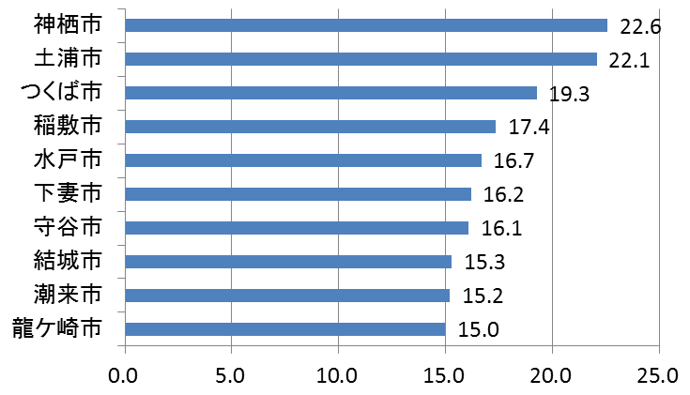
防犯・防災
市民へのヒアリングでも「ライフラインが弱い、復旧に2週間もかかった」という声
桜川の氾濫による市内の被害状況の履歴
東日本大震災による土浦市のライフラインへの被害
特にJR土浦駅を中心とした
常磐線駅周辺に犯罪数集中
滞在人口や都市機能の多さ？
地震・洪水対策、駅周辺の防犯対策の強化が必要
千人当たり刑法認知件数（H.21）上位10市町村
現状把握
課題抽出
テーマ設定
今後の方針
Notes:
水害の被害

Slide 20
課題抽出
 | 課題
人口 | 少子化の進行を抑制、高齢化への対策
農業 | 農業従事者の減少・後継者不足の解消
工業 | おおつ野ヒルズへの企業誘致、土地の有効活用
商業 | 駅周辺商店街の活性化、空き店舗の有効活用
交通 | 慢性的な道路混雑の解消、公共交通の利用増進
市民 | 若者の地域愛着度、市民生活の向上（公園、交通）
医療 | 土浦協同病院の移転による交通不便への対策
観光 | 自然資源の活用、1年を通した観光客の誘致
防災・防犯 | 地震・洪水対策、駅周辺の防犯対策
現状把握
課題抽出
テーマ設定
今後の方針
Notes:
それぞれどういう提案につなげたか 口頭で
現状を踏まえる→課題はこのようになりました

Slide 21

基本構想
「○○」と「駅」で創るまち
ほっとステーション土浦
子供も大人も高齢者も「ほっと」するまち
＝安心して快適に過ごせる
住む人も来る人も「ぽっと」するまち
＝まちに惚れる、愛着を持つ
農業も工業も商業も観光も「ホット」なまち
＝熱い、活発な産業
そうしたまちを創るために拠点=「駅」「Station」を整備していく
「駅」=人×人・人×モノ・モノ×モノの結節点となり、触れ合う場所
現状把握
課題抽出
テーマ設定
今後の方針
Notes:
なんで駅が出てきたか

Slide 22
将来人口フレーム
コーホート分析と年齢構成より、
今後、人口の減少は避けられない
圏央道開通
2032年 計画人口
140,000人
常磐線延伸
土浦の
ポテンシャル
現状把握
課題抽出
テーマ設定
今後の方針
Notes:
これからどうしたいのか 維持

Slide 23
整備計画
神立駅
まちの駅
土浦駅
水の駅
荒川沖駅
道の駅
情報
Station
医療の駅
安心・安全Station
ふれあいStation
交通の円滑化
現状把握
課題抽出
テーマ設定
今後の方針
Notes:
現時点での提案
既存の3駅の機能の強化
道の駅
水の駅(=港？)
まちの駅(蔵)
医療の駅
防災Station
防犯Station
ふれあいStation（小学校にデイサービス的な）？
情報Station（農地バンクなどの情報）
＋α(駅をつなぐ交通
公共交通

Slide 24



提案
“市の顔”として機能する既存の３駅の魅力の向上
バリアフリーの推進 商店街の再生 ３駅合同でのイベント
神立駅
土浦駅
荒川沖駅
駅前広場の 整備
市庁舎の駅前移転
ロータリーの 整備
駅前の整備
防犯対策
鉄道利用者の増加
中心市街地の活性化
現状把握
課題抽出
テーマ設定
今後の方針

Slide 25

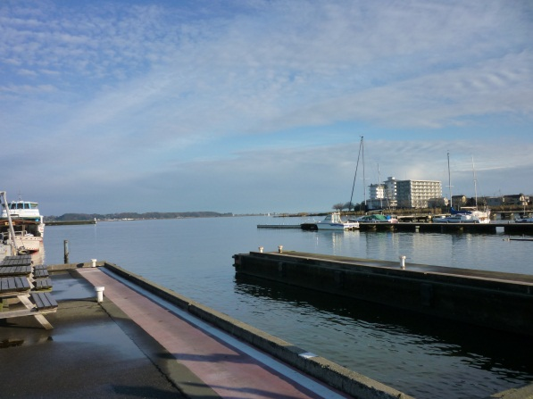
提案
土浦ならではの水資源を生かす
水の駅
川口運動公園とラクスマリーナを一体的に整備し、市民の憩いの場と霞ヶ浦を生かした観光地となるようにする
霞ヶ浦環境科学センターの活用を図る
市民参加型の水質保全活動の実施
観光客の増加
霞ヶ浦の愛着度UP
霞ヶ浦の水質向上
ラクスマリーナ
現状把握
課題抽出
テーマ設定
今後の方針
Notes:
霞ヶ浦やラクスマリーナといった水資源の活用

Slide 26

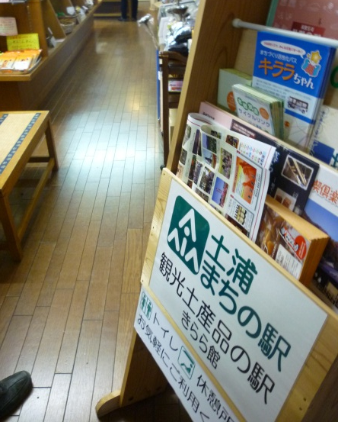
提案
土浦ならではの水資源を生かす
市内市外の人々の交流を図る
まちの駅
水の駅
中心市街地の空き店舗やまちかど蔵を活用し、 まちの窓口やサロン、ギャラリーの整備
コミュニティの形成
ストックの活用
まちかど蔵『大徳』
きらら館にて
現状把握
課題抽出
テーマ設定
今後の方針
Notes:
霞ヶ浦やラクスマリーナといった水資源の活用

Slide 27

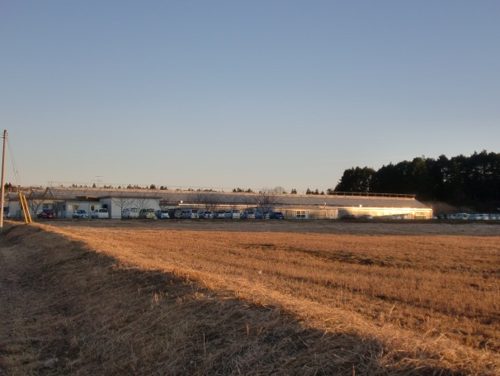
提案
工業団地に完成する病院を生かしたまちづくり
医療の駅
医療品を扱う企業を誘致し、おおつ野ヒルズを 医療集積地にする
おおつ野ヒルズの土地活用
医療機能の集積、強化
さらなる製造品出荷額増加
医療技術で有名な市に→知名度UP
おおつ野ヒルズ
現状把握
課題抽出
テーマ設定
今後の方針

Slide 28

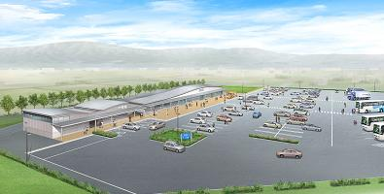
提案
交通の特徴を生かし、観光機能を強化する
道の駅
道の駅を国道６号周辺につくる
道の駅としての機能以外に、物産の販売や農業体験等“土浦らしさ”のある道の駅にする
通過交通客の取り込み
一年中を通して観光客の増加
地域ブランドのイメージUP
経済効果
地元の産業促進
道の駅イメージ
現状把握
課題抽出
テーマ設定
今後の方針

Slide 29
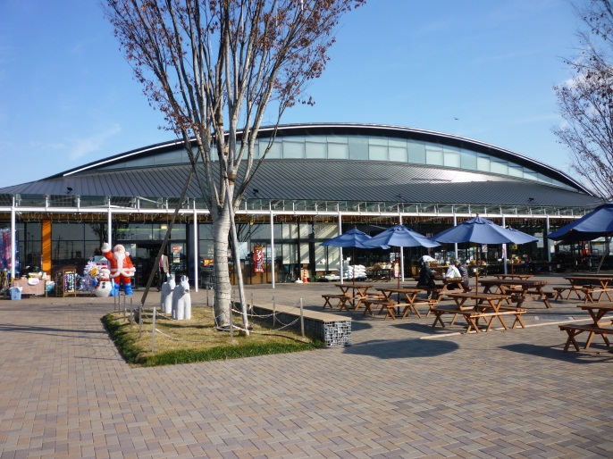
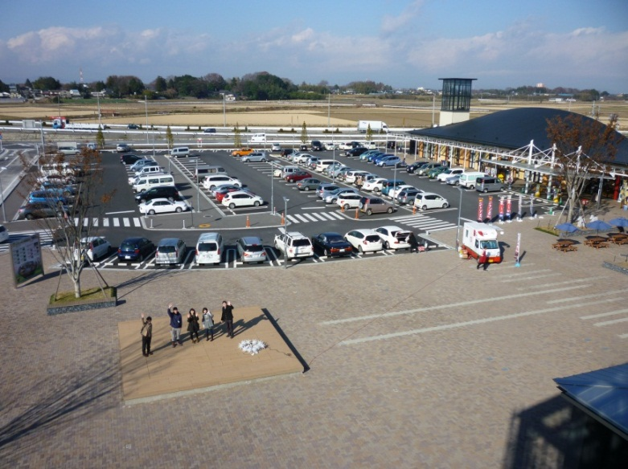
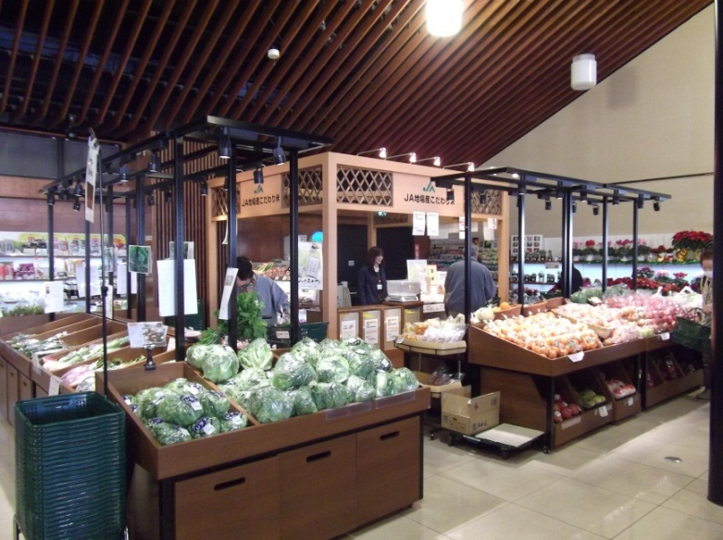
提案
事例：道の駅しもつけ
2011年４月オープン。
半年で年間目標を上回る売り上げ。
訪問日 2011年12月16日
道の駅 外観
物見塔からの眺め
地元の農産物を販売
現状把握
課題抽出
テーマ設定
今後の方針
Notes:
成功例と失敗例？の比較 可能なら

Slide 30

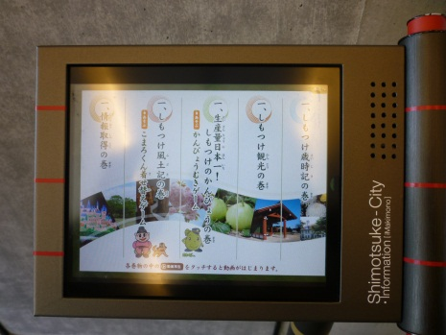
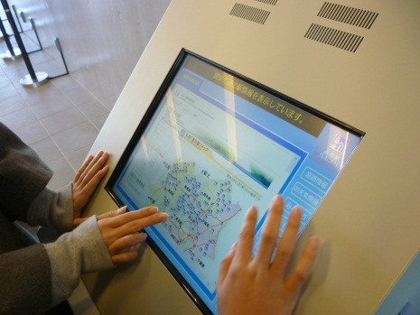
提案
観光、休憩
情報を提供し、ストックなどの活用を図る
情報Station
空き店舗や農地バンクや観光情報などのあらゆる情報を案内所や情報端末、インターネット上で提供
移住者が見込める
新規事業者
空き店舗・耕作放棄地の活用
市街地活性化
観光客の増加
情報端末（栃木県下野市）
現状把握
課題抽出
テーマ設定
今後の方針

Slide 31

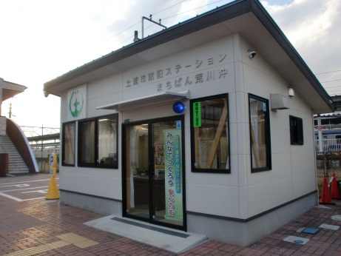
提案
災害時にも安心で、犯罪の少ない都市を目指す
安心安全Station
防災体制の充実強化
防災Station―災害時の防災拠点をつくる
（市庁舎跡地の活用）
防犯Station―防犯を推進する拠点を駅周辺に増やす 市民と共同の地域防犯活動を積極的に 実施
まちばん荒川沖
犯罪件数の減少
地域住民の連携
現状把握
課題抽出
テーマ設定
今後の方針
Notes:
運営どうやって？後々
ふれあい 常に人の目があるような仕組み

Slide 32

提案
異なる世代交流の環境の充実
ふれあいStation
小学校を多世代交流拠点とし、人がふれあえる拠点の形成を目指す
市民の愛着度UP
コミュニティの形成・強化
わくわくサロンの機能
空き教室の活用
現状把握
課題抽出
テーマ設定
今後の方針
Notes:
運営どうやって？後々
ふれあい 常に人の目があるような仕組み

Slide 33

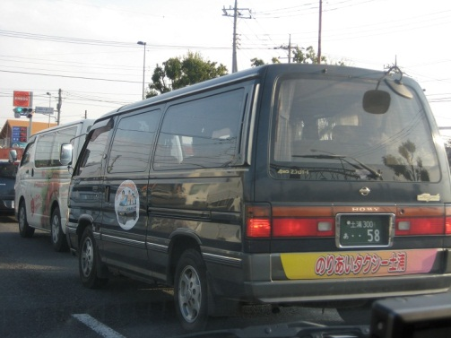
提案
全ての駅の根幹となる公共交通の利便性の向上
公共交通
路線バス空白地帯の解消
荒川沖・神立にもコミュニティバス
のりあいタクシーの良さをアピール
のりあいタクシー土浦
公共交通でアクセスしやすい鉄道駅へ
交通不便地域に住む人や、交通弱者にも優しい市へ
バス利用者の増加
市街地活性化
現状把握
課題抽出
テーマ設定
今後の方針
Notes:
のりあいタクシー利用者の満足度は高い
事業の収支、どこにちからを入れるか
概念的な駅と駅のつながり
情報のつながり 情報を共有など

Slide 34
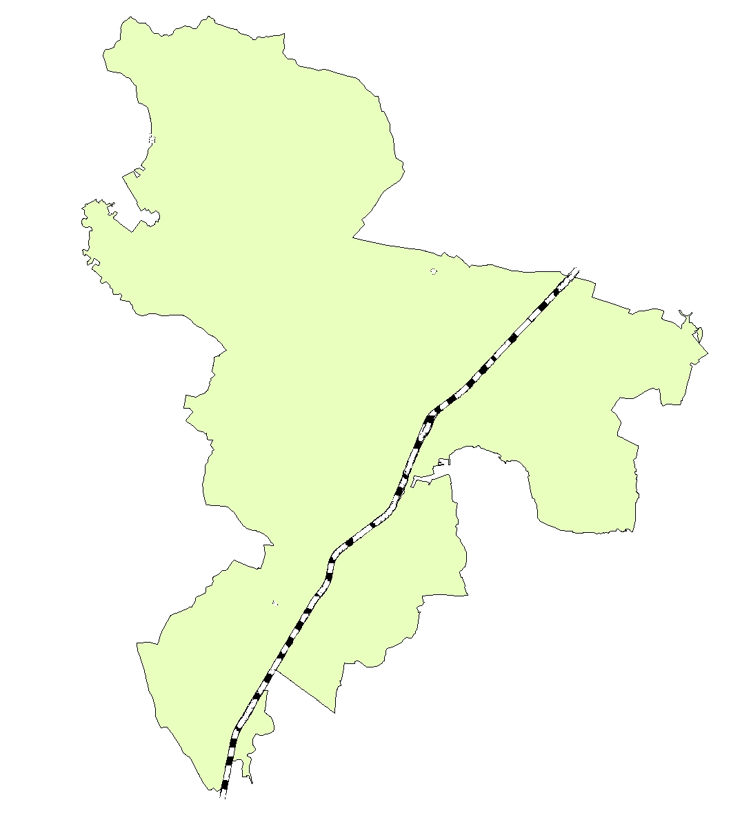
各駅の立地候補場所
神立駅
医療の駅
道の駅
R125
常磐道
まちの駅
水の駅
安心・安全Station
R6
荒川沖駅
土浦駅
現状把握
課題抽出
テーマ設定
今後の方針

Slide 35
整備計画の効果
 | 人口 | 農業 | 工業 | 商業 | 交通 | 市民 | 医療 | 観光 | 安心 安全
神立駅
土浦駅
荒川沖駅
水の駅
まちの駅
医療の駅
道の駅
情報Station
安心安全Station
ふれあいStation
現状把握
課題抽出
テーマ設定
今後の方針

Slide 36
今後の方針
駅の立地場所の検討
バスルート改善
通過交通量分析
圏央道延伸による効果の分析
常磐線東京駅延伸による効果の分析
ヒアリング調査
土浦協同病院移転による影響の分析
それぞれの実現可能性 人材・継続性・財源など
現状把握
課題抽出
テーマ設定
今後の方針

Slide 37
参考文献
平成23年度版統計つちうら
土浦まち歩き学ガイドブック／編・発行所・社団法人 土浦観光協会
駅とまちづくり ひと・まち・暮らしをつなぐ／編著・インターシティ研究会／発行所・学芸出版社／
地域ブランドと魅力のあるまちづくり／著・佐々木一成／発行所・学芸出版社／2011.2
新まちづくりハンドブック／著・園利宗／発行所・連合出版／2001.2
地域ブランドマネジメント／編・電通abic project／発行所・有斐閣／2009.6
元気なまちのスゴイしかけ／著・佐々木陽一／発行所・PHP研究所／2006.11
町おこしの経済学／著・竹内宏／発行所・学生社／2004.5
道の駅 地域産業振興と交流の拠点／著・関満博／編・酒本宏／発行所・新評論／2011.7
地ブランド／編著・博報堂 地ブランドプロジェクト／発行所・弘文堂／2006.8
地域づくりの経済学入門／著・岡田知弘／発行所・自治体研究社／2005.8
遊覧都市 つちうら
広報 しもつけ
栃木・茨城県版道の駅 Vol.２

Slide 38
参考文献
土浦市役所HP／http://www.city.tsuchiura.lg.jp/index.php
経済産業省HP／http://www.meti.go.jp/
厚生労働省HP／http://www.mhlw.go.jp/index.shtml
常総国道事務所HP／http://www.ktr.mlit.go.jp/jousou/
茨城県観光物産課HP／http://www.pref.ibaraki.jp/bukyoku/syoukou/kanbutsu/
茨城新聞HP／http://ibarakinews.jp/news/index.php
国土交通省道路局 道の駅利用案内／http://www.mlit.go.jp/road/station/road-station.html
まちの駅どっと混む／http://www.machinoeki.com/
お世話になった方々
レストラン中台 中台義治 様
きらら館 職員の方

Slide 39
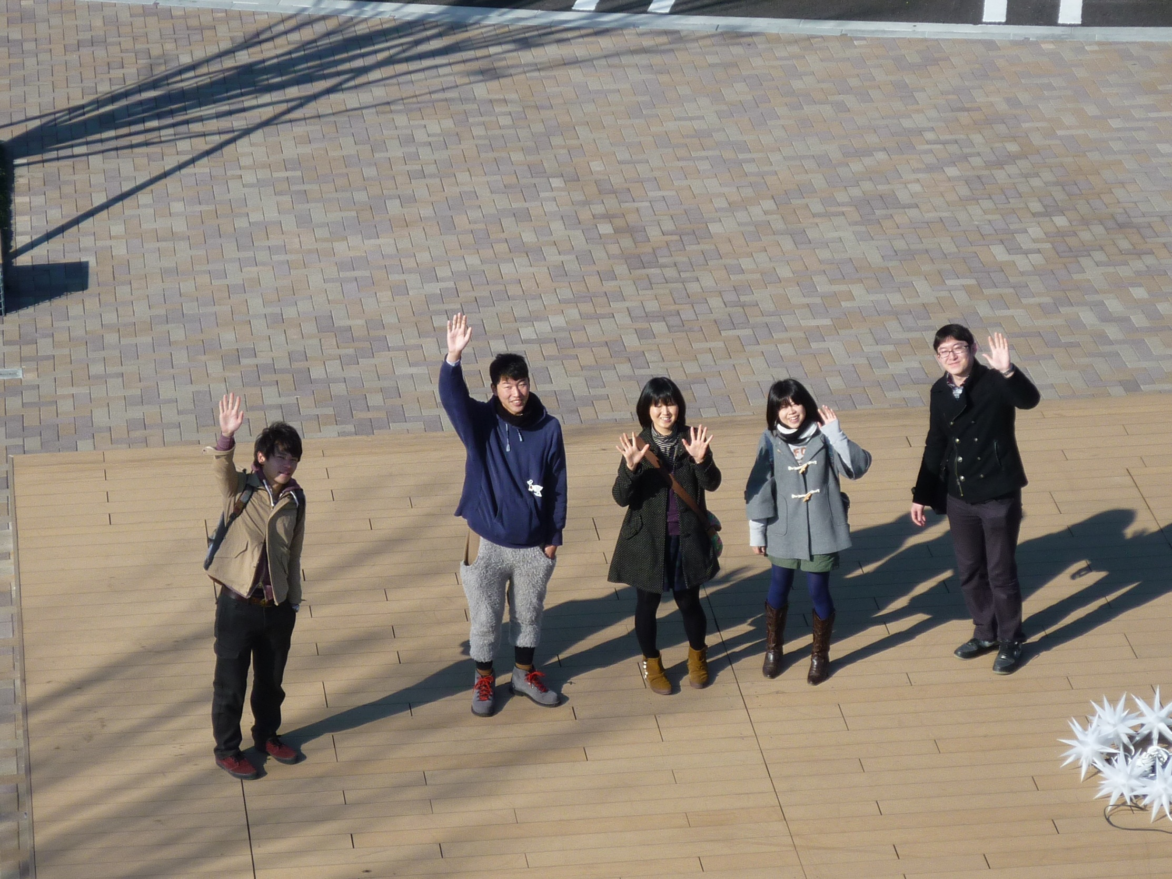
ご清聴ありがとうございました

